Slide 1


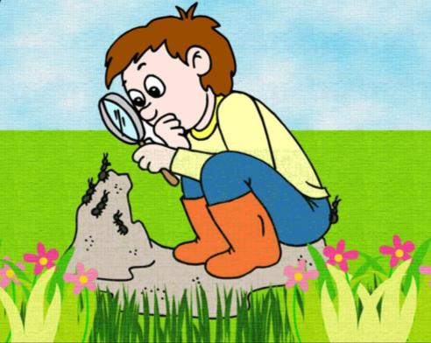
חקר בסביבה
بحث في البيئة المحيطة
أدوات مساعدة وتطبيقات القياس والمشاهدة
מדידות
كُتيب بحث الطيور والبيئة المحيطة – معروضة شرائح محوسبة
Notes:
13

Slide 2




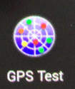

استخدام تطبيقات في الهواتف الذكية
  הכנה לתצפית
استخدام تطبيقات في الهواتف الذكية (أمثلة)
أندرويد
جهاز تسجيل صوت
مسطرة قياس
عدسة مكبرة
ساعة وقف
GPS
خريطة (موقع)
Notes:
14

Slide 3
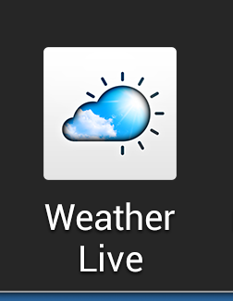
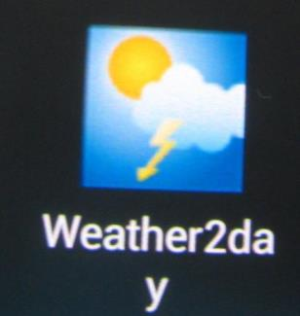
في أي أدوات نقيس عوامل الطقس وكيف؟
في أي أدوات نقيس عوامل الطقس وكيف؟
  تحضير للمشاهدة
حالة الطقس: ____________________________________
درجة حرارة الهواء / التربة : _________ رطوبة الهواء / التربة:__________
غيوم :____________ إشعاع / إضاءة:_________
سرعة الرياح:_______ اتجاه الرياح:________
حالة الطقس هو وصف عام لدرجة الحرارة، والرياح، والغيوم والأمطار السائدة في مكان معين لفترة زمنية معينة: يوم ، أسبوع ، موسم.
Notes:
41

Slide 4
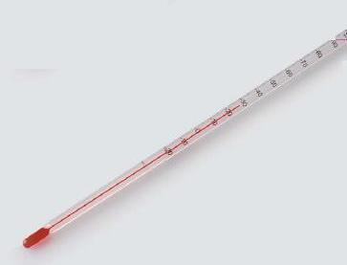
قياس درجة الحرارة في ميزان الحرارة المخبري
  تحضير للمشاهدة
حالة الطقس: ____________________________________
درجة حرارة الهواء / التربة : _________ رطوبة الهواء / التربة:__________
غيوم :____________ إشعاع / إضاءة:_________
سرعة الرياح:_______ اتجاه الرياح:________
قياس درجة الحرارة في ميزان الحرارة المخبري
درجة حرارة الهواء بدرجات مئوية
نقيس بواسطة ميزان حرارة كحولي
مثبت في الظل لمدة دقيقتين تقريبًا.
يجب القياس في مكان وجود الكائنات
الحية (الهواء، سطح التربة...)
درجة حرارة التربة
نقيس من خلال تلامس مقياس درجة
الحرارة بالتربة، بحيث نضع قطعة كلكار
مع فتحة في الجزء الملامس للتربة، أو
إدخال مقياس درجة الحرارة في الطبقة
العليا من التربة.
يجب قياس درجة حرارة الأرض في الظل والشمس
عندما نمسك ميزان الحرارة لا نلمس خزان الكحول
Notes:
64

Slide 5
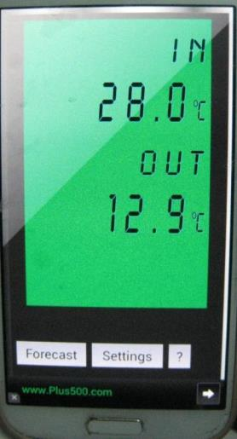
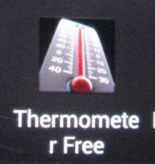
حساب معدل ​​درجة الحرارة اليومية باستخدام التطبيق
  تحضير للمشاهدة
حالة الطقس: ____________________________________
درجة حرارة الهواء: _________ رطوبة التربة:__________
غيوم :____________ إشعاع / إضاءة:_________
سرعة الرياح:_______ اتجاه الرياح:________
حساب معدل ​​درجة الحرارة اليومية
باستخدام التطبيق:
يُقدّم التطبيق حساب معدل ​​موسمي/ يومي وليس قياسًا مباشرًا. من المثير للاهتمام المقارنة بين القيم المقاسة بواسطة ميزان الحرارة المخبري والقيم التي حصلنا عليها من خلال التطبيق.
أندرويد
Notes:
24

Slide 6
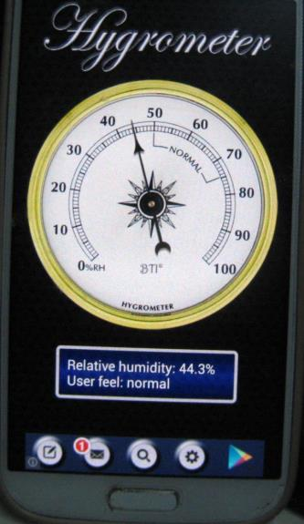
مقياس رطوبة الهواء النسبي - مقياس الرطوبة
حالة الطقس: ____________________________________
درجة حرارة الهواء/التربة: _________ رطوبة الهواء:__________
غيوم :____________ إشعاع / إضاءة:_________
سرعة الرياح:_______ اتجاه الرياح:________
  تحضير للمشاهدة
مقياس رطوبة الهواء النسبي - مقياس الرطوبة
مقياس الرطوبة يقيس الرطوبة النسبية في الهواء، لأنه يتأثر من درجة حرارة الهواء:
كلما ازدادت حرارة الهواء تزداد قدرته على الاحتفاظ بالمزيد من بخار الماء حتى درجة التكثيف (وهي رطوبة نسبية %100)
يعتمد على خيط حساس للرطوبة يشبه الشعرة.
أندرويد
Notes:
39

Slide 7
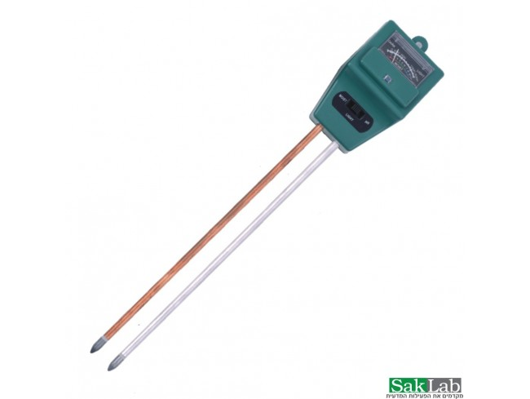
جهاز: مقياس رطوبة التربة (ﺒ %)
(يقيس أيضًا حموضة التربة وشدة الضوء)
Notes:
11

Slide 8
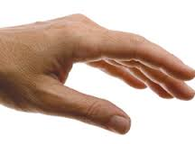
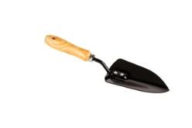
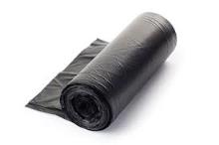
قياس رطوبة التربة في المختبر
حالة الطقس: ____________________________________
درجة حرارة الهواء / التربة : _________ رطوبة الهواء / التربة:__________
غيوم :____________ إشعاع / إضاءة:_________
سرعة الرياح:_______ اتجاه الرياح:________
  تحضير للمشاهدة
قياس رطوبة التربة في المختبر
في البداية، يُمكِن قياس رطوبة التربة عن طريق تحسس التربة وفقًا لثلاثة مقاييس: جافة، رطبة قليلًا، رطبة جدًّا.
للقياس الدقيق في المختبر: يجب أن نأخذ التربة بواسطة مجرفة حفر، نضعها في كيس بلاستيكي، نربط الكيس ونوزنه في المختبر، نجفف التربة في فرن تسخين لمدة 24 ساعة، نوزن مرة أخرى، ثم نحسب النسبة المئوية للمياه في التربة.
من الأفضل قياس رطوبة التربة في الظل والشمس
Notes:
58

Slide 9
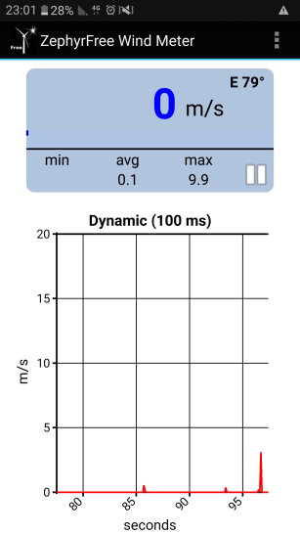
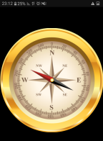
قياس سرعة الرياح
حالة الطقس: ____________________________________
درجة حرارة الهواء: _________ رطوبة التربة:__________
غيوم :____________ إشعاع / إضاءة:_________
سرعة الرياح:_______ اتجاه الرياح:________
  تحضير للمشاهدة
أندرويد
قياس سرعة الرياح
تطبيق "مقياس شدّة الريح"
wind meter -
يقيس السرعة بوحدات متر في الثانية.
Notes:
12

Slide 10
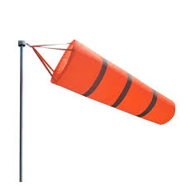
قياس اتجاه الرياح
حالة الطقس: ____________________________________
درجة حرارة الهواء: _________ رطوبة التربة:__________
غيوم :____________ إشعاع / إضاءة:_________
سرعة الرياح:_______ اتجاه الرياح:________
قياس اتجاه الرياح
نفحص حسب رياح السماء: من أين تأتي الرياح. يُمكِن فحص اتجاه الرياح بمساعدة كُم الريح، أو رش الرمل من راحة اليد، أو إمساك خيط ومعرفة من أين تأتي الرياح التي تُطيرها. لفحص اتجاه الريح، يمكن استخدام تطبيق بوصلة.
Notes:
40

Slide 11

قياس غطاء الغيوم
  تحضير للمشاهدة
حالة الطقس: ____________________________________
درجة حرارة الهواء: _________ رطوبة التربة:__________
غيوم :____________ إشعاع / إضاءة:_________
سرعة الرياح:_______ اتجاه الرياح:________
قياس غطاء الغيوم
يجب تقسيم السماء إلى 8 قطاعات تشبه كعكة مقسمة إلى 8 أقسام. نُقدِّر عدد الأثمان التي تغطيها الغيوم كليًّا أو جزئيًّا ("نُحرِّك" الغيوم لملء الأثمان). التقدير معطى في كسر: 1/8 ، 4/8 وما شابه.
Notes:
38

Slide 12
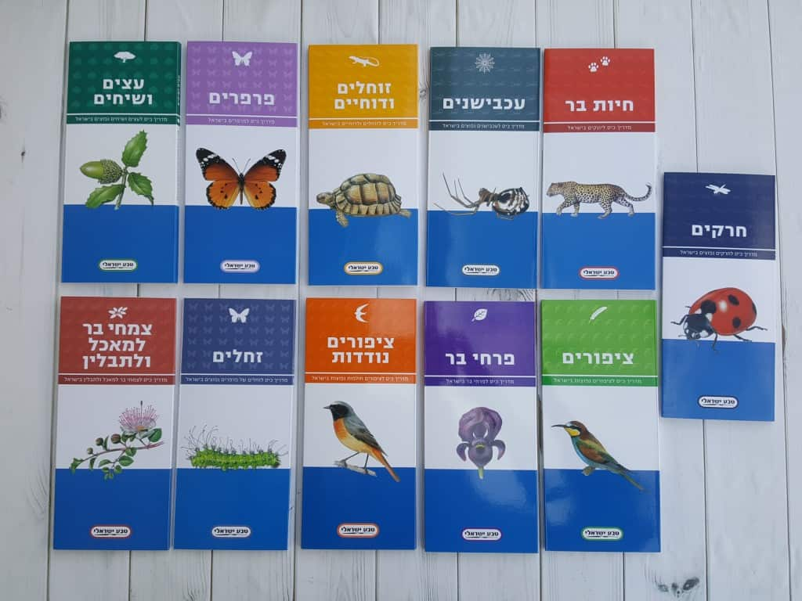
دليل الطبيعة الإسرائيلية
دليل الطبيعة الإسرائيلية - لغة عبرية
Notes:
4

Slide 13
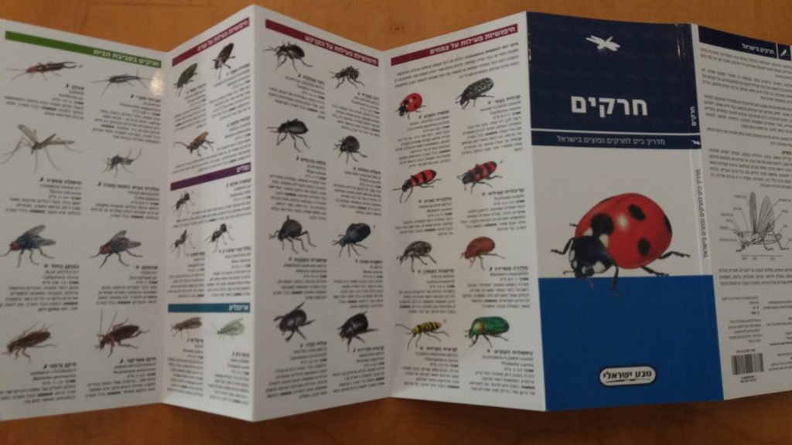
מגדיר לדוגמה

Slide 14

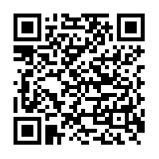
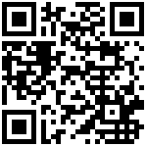


دليل النباتات البرية في موقع نبات الحقل
دليل النباتات البرية في موقع نبات الحقل
מגדיר צמחי בר באתר צמח השדה
دليل الأشجار في غابات الصندوق القومي اليهودي
מדריך עצים ביערות קק"ל
تطبيق عدسة جوجل (جوجل lens) للتعرُّف على النباتات
אפליקציית גוגל lens לזיהוי צמחים
تطبيق مرلين Merlin للتعرُّف على الطيور
אפליקציית מרלין Merlin לזיהוי ציפורים
Notes:
20

Slide 15

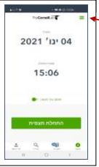
تقديم تقرير عن الطيور بواسطة تطبيق
تقديم تقرير عن الطيور بواسطة تطبيق
eBird
1. تنزيل - يرجى تنزيل التطبيق من متجر تطبيقات الجوال.
في المرة الأولى يجب عليك التسجيل من متجر التطبيقات المجاني بواسطة اسم مستخدم وكلمة المرور (8 أحرف) وتحديد بريد إلكتروني.
2. التسجيل - بَعد التسجيل والدخول، تفتح شاشة الإعدادات. يجب التأكد من عرض الأسماء بالعبرية (ليس اسمًا علميًا) وبواسطة اللغة
سوف تصلون إلى شاشة بدء المشاهدة الجديدة.
شرح عن التقرير في موقع إبيرد - إسرائيل
הסבר לדיווח באתר איבירד - ישראל
شرح عن التنزيل وتقديم تقرير في تطبيق إبيرد في الجوال
הסבר להורדה ודיווח באפליקצית איבירד בסלולרי
فيلم قصير مدته 2.30 دقيقة، الطلاب يعدون الطيور ويقدمون تقاريرهم إلى إبيرد
Notes:
76

Slide 16
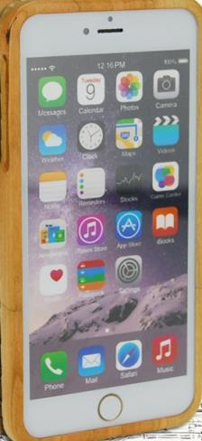
قواعد التصوير بالهاتف الذكي
قواعد التصوير بالهاتف الذكي
  مشاهدة الطيور بشكل حرّ
تركيز: ركّزوا الشيء الذي ترغبون في تصويره في مركز الصورة، واتركوا
"إصبعًا" وهميًّا على حافة إطار التصوير.
2. تثبيت: التقط الصورة بشكل ثابت دون تحريك ذراعيك - اضغط
بمرفقيك على خصرك، وتوقف عن التنفس للحظة عندما تنقر على زر الصورة.
3. الإضاءة: لا تصور أمام الضوء، وإلا ستحصل على صورة مظلمة.
4. الحدّة (التركيز): توجد كاميرات فيها مربع صغير، يمكنك استخدامه لتركيز ما تريد تصويره. إذا كانت الصورة حادة في هذا المربع، يُمكن التقاط صورة. من الأفضل أن تلتقط الصورة لكل غرض مرتين، على الأقل.
5. لا تعتمدوا على التقريب (زووم): في التقريب الرقمي، يقوم الجهاز بتحريك البكسل ميكانيكيًّا بعيدًا عن بعضها البعض، ولا يضيف معلومات إلى الصورة، لذا فإن تقريب الغرض بالتقريب الرقمي يمس بجودة الصورة. من الأفضل التقاط صورة عادية، ثم قص المنطقة التي تهمكم من الصورة.
6. لا تعتمدوا على الفلاش (وميض الضوء): إذا كان الفلاش مجرد مصباح أبيض ينثر الضوء الساطع حوله، فمن المحتمل أن تظهر الصورة التي تلتقطها في ظروف إضاءة محدودة بجودة منخفضة.
7. نظافة العدسة: شددوا على حماية العدسة والحفاظ عليها نظيفة.
Notes:
152

Slide 17

Keep – تطبيق google
Keep – تطبيق google
تطبيق ملاحظات لتوثيق مشاهدة ميدانية
على الهاتف الخلوي باستخدام: نص، صوت
وصورة بالتزامن مع Google Drive
يُتيح للمستخدمين كتابة ملاحظات، تذكير وأفكار بطريقة سهلة وفي متناول اليد، ولكنه ينشئ أيضًا "قائمة الفحص"، بما في ذلك صور وتسجيلات.
يتمّ تخزين جميع المعلومات على Google Drive ، الخدمة السحابية من Google ، وتكون متزامنة مع جميع الأجهزة المحمولة للمستخدم.
ما هي العمليات التي يُمكِن تنفيذها مع Google keep
كتابة بسيطة
بحث بسيط
تسجيلات
إرفاق صور
تذكير أساسي
تصميم القوائم بألوان
يستطيع أن يُقدّم نفسه في شكل قائمة أو في شكل أعمدة.
إنه مريح للغاية ويظهر سريعًا - وهذه حسنات كبيرة
Notes:
90

